Slide 1
Расширенное заседание ПТГ «Проектирование эффективной модели создания условий по сопровождению профессионального самоопределения обучающихся на уровне среднего общего образования» 21.12.2022г.
№ | ФИО выступающего | Тема выступления | Форма участия
1. | Логвинова А.Н., руководитель Центра допрофессиональной подготовки «Гимназия К.Д.Ушинского» ЯГПУ им. К. Д. Ушинского | Всероссийский опыт реализации программ психолого-педагогической направленности: результаты II Всероссийской педагогической мастерской для кураторов психолого- педагогических классов | Дистанционно
2. | Лыба А.А., директор Центра профориентации и работы с талантливыми детьми и молодежью | Эффективные модели реализации программ классов/групп психолого-педагогической направленности | Очно
З. | Астапова Е.В., начальник отдела образовательных услуг МАУ ИМЦ г. Томска | Создание организационных условий для функционирования профильных классов/групп психологопедагогической направленности: локальные нормативные акты | Очно

Slide 2
Методический навигатор координатора ППК
Астапова Елена Викторовна
начальник отдела образовательных услуг МАУ ИМЦ г. Томска

Slide 3
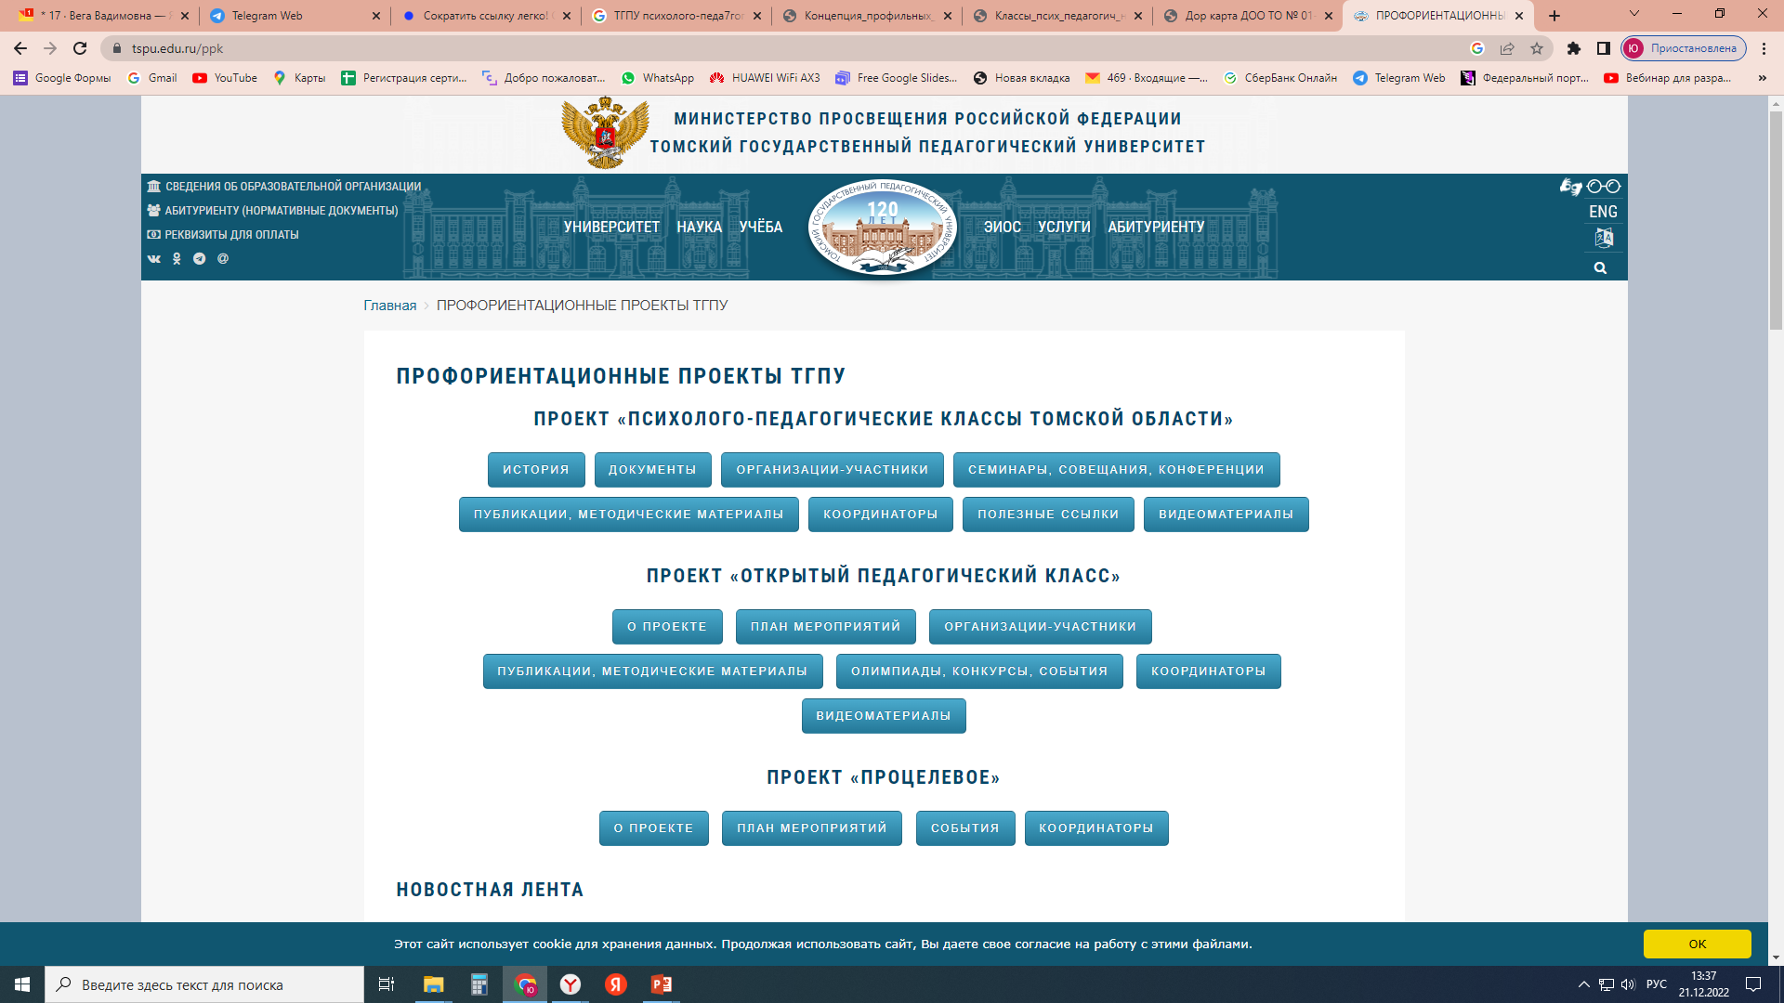
Что нужно изучить координатору ППК
ОРИЕНТИРУЕМСЯ НА:
Проект «Психолого-педагогический класс»
Координатор по организации ППК в регионе - ТГПУ
Письмо Минпросвещения России от 30.03.2021 N ВБ-511/08 «О направлении методических рекомендаций» (вместе с «Методическими рекомендациями для общеобразовательных организаций по открытию классов «Психолого-педагогической направленности» в рамках различных профилей при реализации образовательных программ среднего общего образования»)
(Источник: legalacts.ru)
Проект «Процелевое»
Письмо Департамента общего образования Томской области от 04.08.2022 № 57- 3807 «О реализации дорожной карты по подготовке педагогических кадров Томской области»
https://www.tspu.edu.ru/ppk

Slide 4
Что нужно изучить координатору ППК
ФЕДЕРАЛЬНЫЕ ДОКУМЕНТЫ
Федеральный закон от 29.12.2012 N 273-ФЗ "Об образовании в Российской Федерации"
Федеральный государственный образовательный стандарт среднего общего образования, утвержденным приказом Министерства образования и науки Российской Федерации от 17.05.2012 N 413 (с изменениями и дополнениями от 29 декабря 2014 г., 31 декабря 2015 г., 29 июня 2017 г.
Приказ Министерства просвещения Российской Федерации от 12.08.2022 № 732 "О внесении изменений в федеральный государственный образовательный стандарт среднего общего образования, утвержденный приказом Министерства образования и науки Российской Федерации от 17 мая 2012 г. № 413"
Примерная основная образовательная программа СОО (одобрена решением федерального учебно-методического объединения по общему образованию (протокол от 28 июня 2016 года N 2/16-з);
Постановление Главного Государственного санитарного врача Российской Федерации "Об утверждении СанПиН 2.4.3648-20 "Санитарно-эпидемиологические требования к организациям воспитания и обучения, отдыха и оздоровления детей и молодежи" от 28 сентября 2020 г. N 28
Приказ Министерства просвещения Российской Федерации от 21.09.2022 № 858 "Об утверждении федерального перечня учебников, допущенных к использованию при реализации имеющих государственную аккредитацию образовательных программ начального общего, основного общего, среднего общего образования организациями, осуществляющими образовательную деятельность и установления предельного срока использования исключенных учебников"
Приказ Министерства просвещения Российской Федерации от 22.03.2021 № 115 "Об утверждении Порядка организации и осуществления образовательной деятельности по основным общеобразовательным программам - образовательным программам начального общего, основного общего и среднего общего образования"

Slide 5
Что нужно изучить координатору ПО
РЕГИОНАЛЬНЫЕ ДОКУМЕНТЫ
Распоряжение ДОО ТО от 21.10.2021 №1688-р «О реализации проекта по открытию и функционированию в образовательных организациях Томской области классов/групп психолого-педагогической направленности»
Распоряжение ДОО ТО от 24.05.2019 г. №454-р «Об утверждении плана мероприятий по реализации Концепции профильного обучения в системе образования Томской области на 2019-2025 годы»
Распоряжение ДОО ТО от 28.09.2018 г. №833-р Об утверждении Концепции профильного обучения в системе образования Томской области на 2019-2025 годы
МУНИЦИПАЛЬНЫЕ ДОКУМЕНТЫ
Распоряжение ДО администрации Города Томска от 01.11.2022 г. №1067-р «Об утверждении проекта «Предпрофильная подготовка и профильное обучение в общеобразовательных организациях города Томска»
Распоряжение ДО администрации Города Томска от 18.10.2022 г. №1012-р «Об утверждении календарного плана мероприятий по открытию и функционированию в общеобразовательных организациях города Томска классов/групп психолого-педагогической направленности в 2022-2023 учебном году»

Slide 6
Инструменты для разработки ЛНА
В соответствии с п. 7 статьи 12 Федерального Закона от 29 декабря 2012 г. N 273-ФЗ "Об образовании в Российской Федерации" организации, осуществляющие образовательную деятельность по имеющим государственную аккредитацию образовательным программам, самостоятельно разрабатывают и утверждают образовательные программы в соответствии с федеральными государственными образовательными стандартами и с учетом соответствующих примерных основных образовательных программ.

Slide 7
Инструменты для разработки ЛНА
Положение о профильном психолого-педагогическом классе
Положение о сетевой форме реализации образовательной программы психолого-педагогического класса
Положение об индивидуальном отборе в профильные психолого-педагогические классы
Положение о порядке зачета результатов освоения обучающимися сетевой образовательной программы внеурочной деятельности в профильном психолого-педагогическом классе

Slide 8
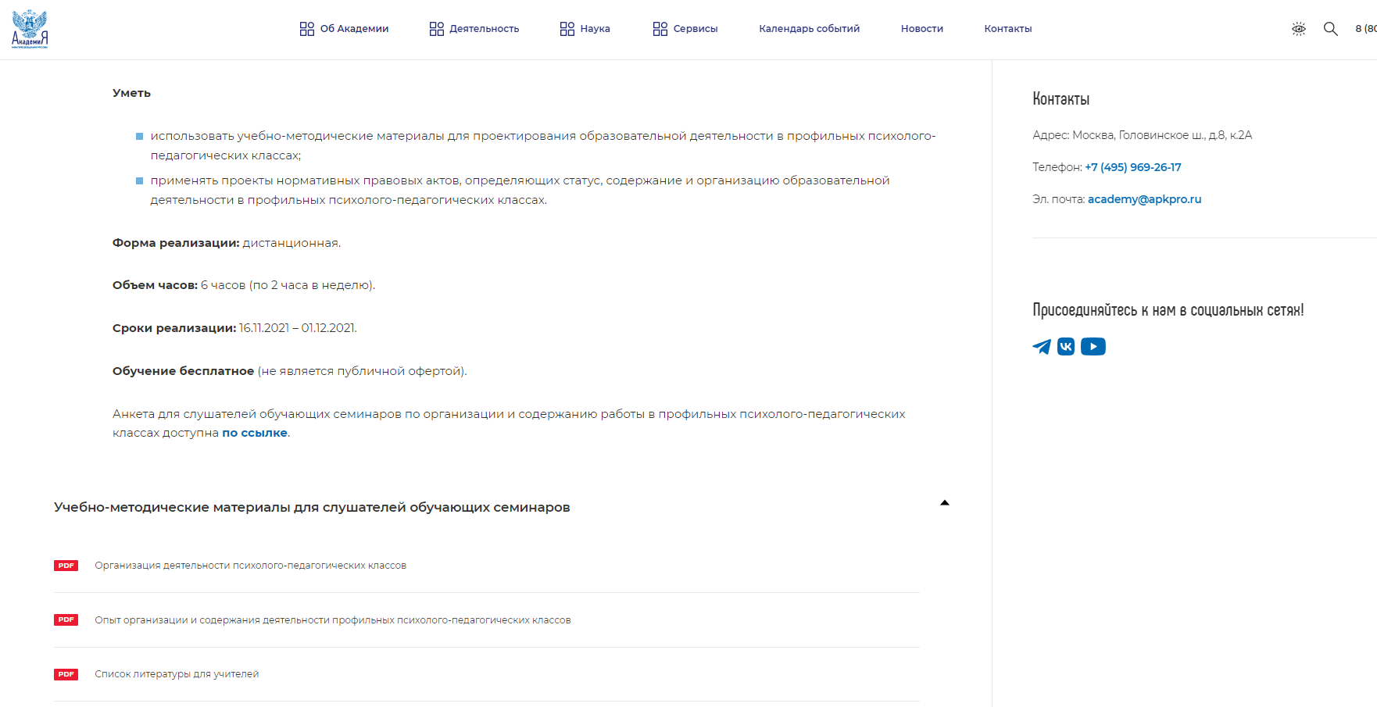
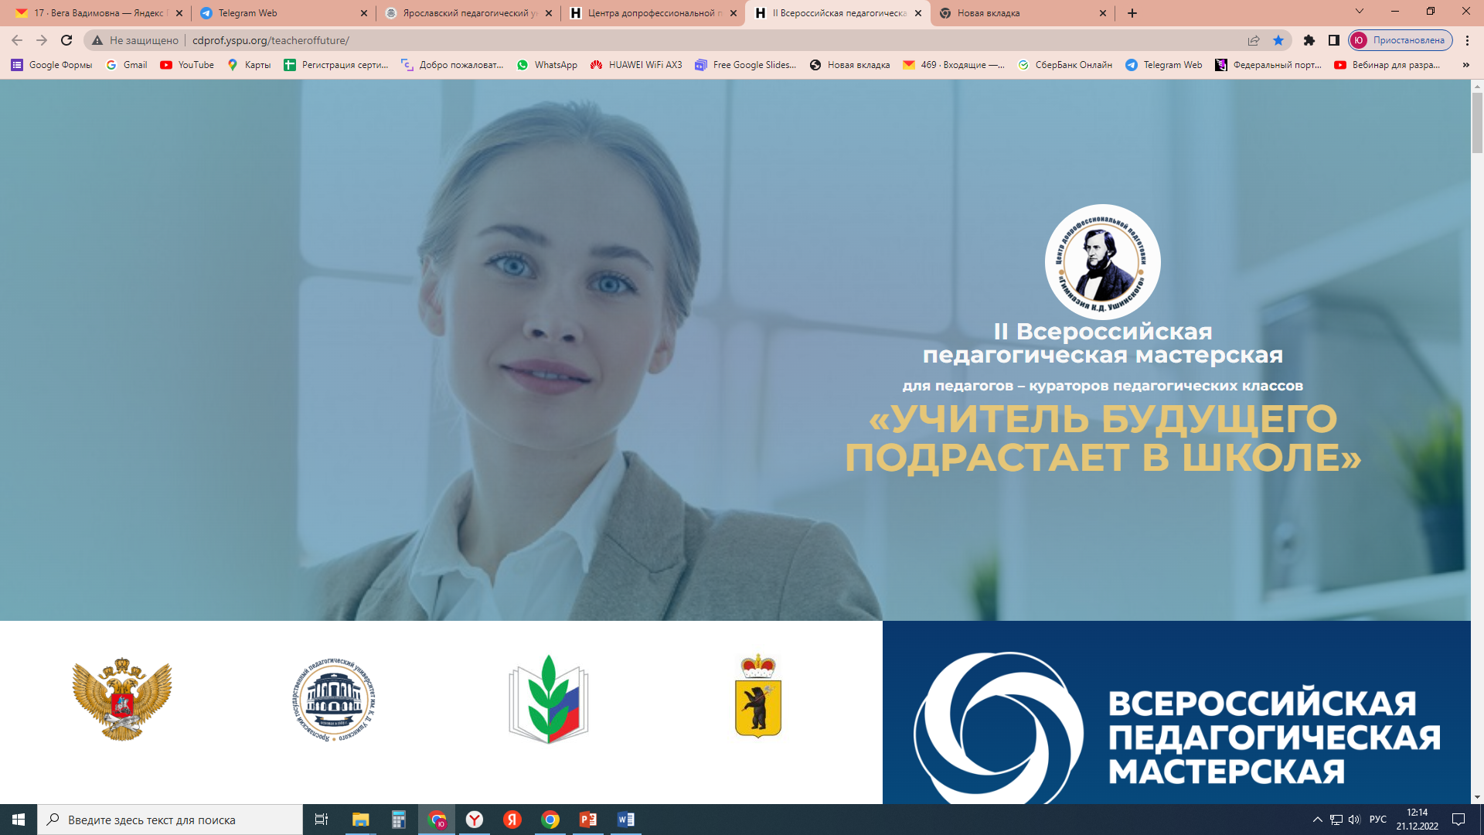
Сопровождение педагогов по выбору рабочих программ на основе федерального опыта
https://apkpro.ru/proekty/psikhologo-pedagogicheskie-klassy/
http://cdprof.yspu.org/teacheroffuture/

Slide 9
Сопровождение педагогов по выбору рабочих программ на основе регионального опыта
Программы, представленные
на региональном конкурсе
для педагогов психолого-педагогических классов/групп
«Развитие содержания образования в психолого-педагогическом классе/группе»
https://inlnk.ru/voR72j

Slide 10
Сопровождение педагогов по выбор рабочих программ: разработка авторской программы
Учебно-методические материалы
Обучающие семинары
Список литературы для педагогов
Список литературы для обучающихся
https://apkpro.ru/proekty/psikhologo-pedagogicheskie-klassy/

